Slide 1

David Dorta Acosta
Carlos Fernández Donate

Slide 2




Slide 3
Objetivos
Aplicativo multiplataforma.
Compartir recursos y mensajes.
Tiempo real.
Buena accesibilidad y usabilidad.

Slide 4
Requisitos
Cumplidos | No cumplidos
Tener un repositorio compartido de ficheros, para apuntes, exámenes, etc.. | planificador de eventos.
Tener un repositorio por clase. | Añadir recordatorios en los eventos.
Tipo color de letra, respetando Google Design. | Mapa virtual de las aulas y las asignaturas que se imparten en ellas.
Accesibilidad web y móvil. | Soporte para códigos QR.

Slide 5

Explicación del sitio

Slide 6
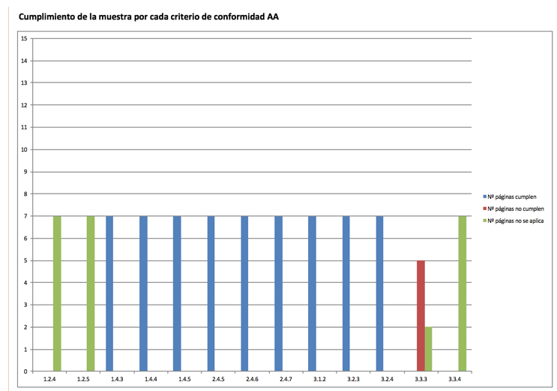
Estudio Accesibilidad

Slide 7
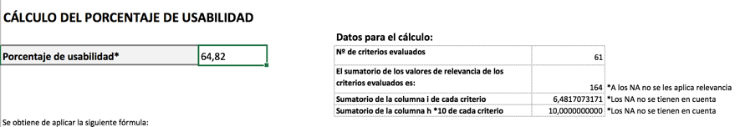
Estudio Usabilidad

Slide 8

Prueba ChromeVox

Slide 9
Conclusiones
Test con usuarios
Aprendizaje transversal
Usabilidad y Accesibilidad

Slide 10
FIN

